Slide 1
Введение. Проектная деятельность

Slide 2
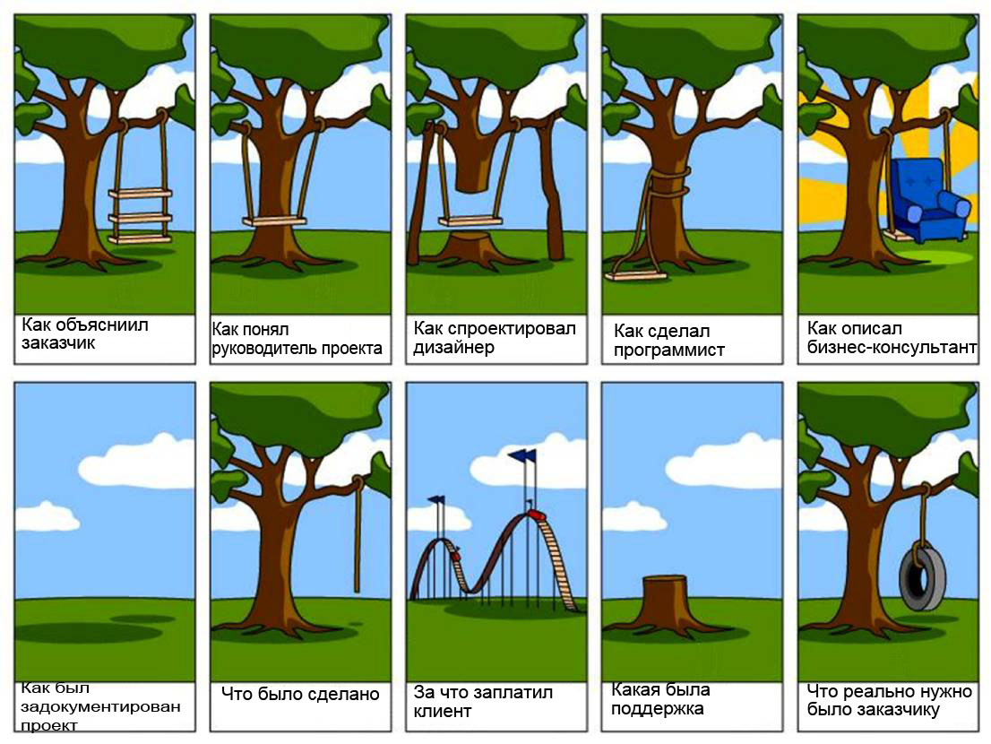
ЧТО ТАКОЕ ПРОЕКТ?

Slide 3
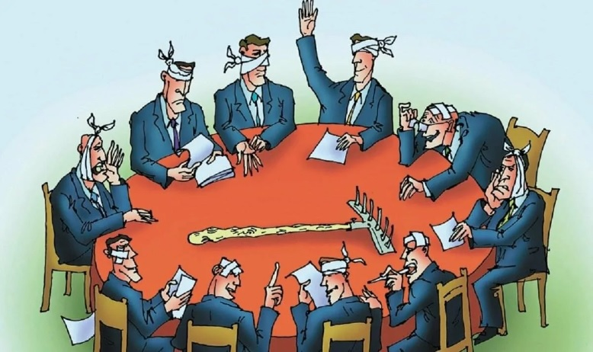
ЗАЧЕМ НУЖЕН ПРОЕКТ?

Slide 5
ПРИОРИТЕТНЫЕ НАПРАВЛЕНИЯ
СОЦИАЛЬНОЕ

Slide 6
ПРИОРИТЕТНЫЕ НАПРАВЛЕНИЯ
БИЗНЕС-ПЛАНИРОВАНИЕ

Slide 7
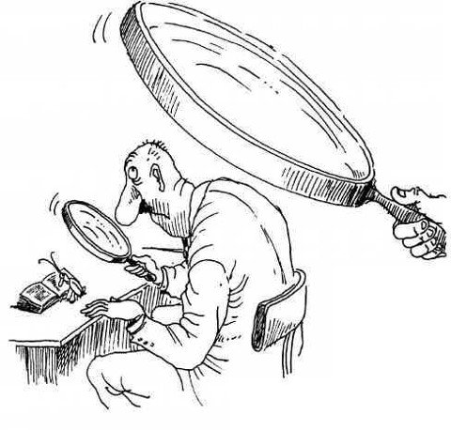
ПРИОРИТЕТНЫЕ НАПРАВЛЕНИЯ
ИССЛЕДОВАТЕЛЬСКИЕ

Slide 8
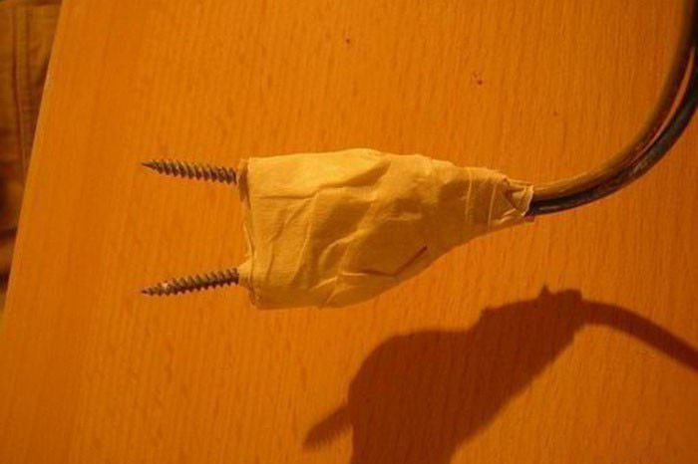
ПРИОРИТЕТНЫЕ НАПРАВЛЕНИЯ
ИНЖЕНЕРНЫЕ

Slide 9
ПРИОРИТЕТНЫЕ НАПРАВЛЕНИЯ
ИНФОРМАЦИОННЫЕ

Slide 10
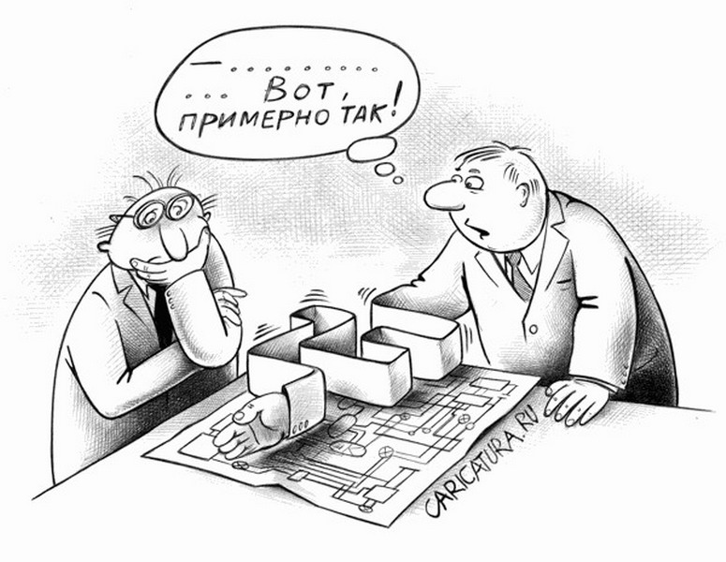
ЗАЩИТА ПРОЕКТА

Slide 11
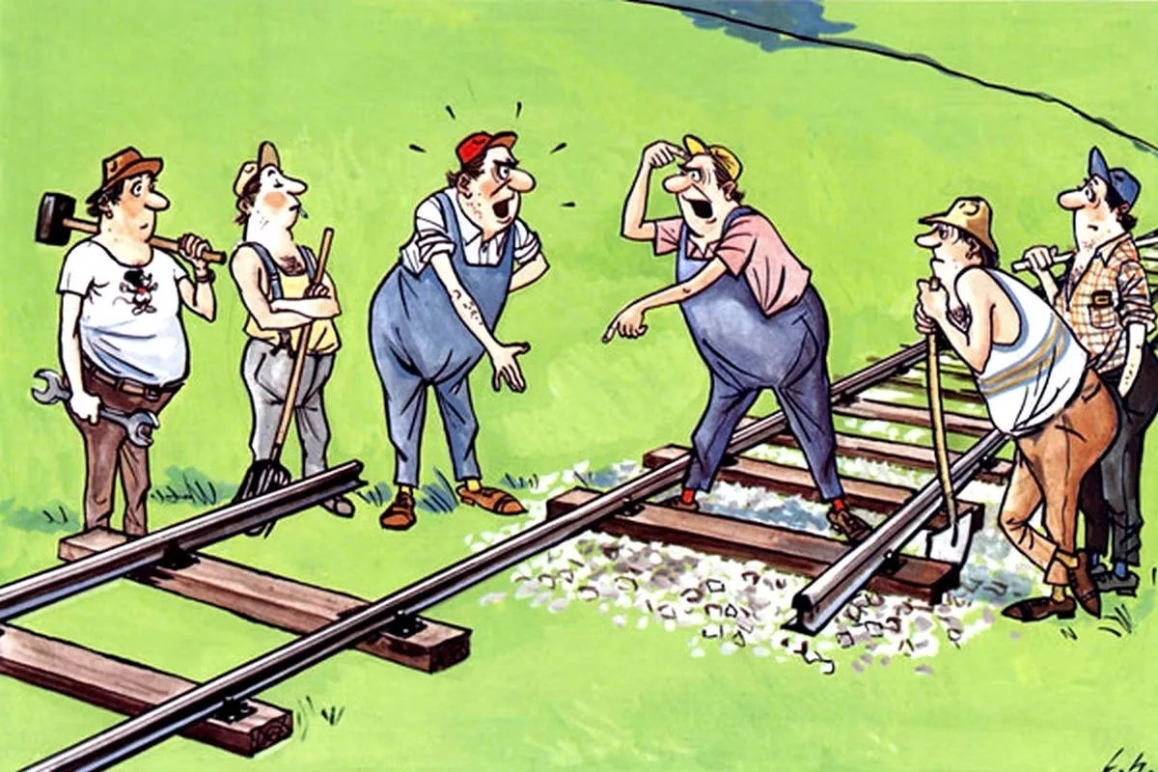
КРИТЕРИИ ОЦЕНИВАНИЯ

Slide 12
Формы представления результатов проектной деятельности (продукт деятельности):
макеты, модели, рабочие установки, схемы, план-карты;
постеры, презентации;
альбомы, буклеты, брошюры, книги;
печатные статьи, эссе, рассказы, стихи, рисунки; результаты исследовательских экспедиций, обработки архивов и мемуаров;
документальные фильмы, мультфильмы;
выставки, игры, тематические вечера, концерты;
сценарии мероприятий;
веб-сайты, программное обеспечение, компакт-диски (или другие цифровые носители) и др

